Slide 1
Bài 3: Ngôn ngữ HTML

Slide 2
Mục tiêu
Hiểu khái niệm về HTML
Nắm được cách sử dụng và gắn kết các thẻ (tags) HTML để xây dựng một trang web tĩnh
Biết cách bố trí, sắp xếp hợp lý giữa các đối tượng trên trang web

Slide 3
Nội dung
Giới thiệu về HTML
Cấu trúc của 1 tài liệu HTML
Các thẻ (tags) cơ bản
Các thẻ danh sách
Thẻ liên kết trang
Thẻ tạo bảng

Slide 4
Nội dung
Giới thiệu về HTML
Cấu trúc của 1 tài liệu HTML
Các thẻ (tags) cơ bản
Các thẻ danh sách
Thẻ liên kết trang
Thẻ tạo bảng

Slide 5
Giới thiệu về HTML
HTML = HyperText Markup Language – Ngôn ngữ đánh dấu siêu văn bản – Ngôn ngữ cơ bản nhất để xây dựng các trang web.
HTML Do Tim Berner Lee phát minh và được W3C (World Wide Web Consortium) đưa thành chuẩn năm 1994.

Slide 6
Giới thiệu về HTML
HTML sử dụng các tập ký hiệu đánh dấu thường được là các thẻ (tags) để định dạng cách hiển thị dữ liệu.
Các trình duyệt thường không báo lỗi cú pháp cho ngôn ngữ HTML. Nếu viết sai cú pháp chỉ dẫn đến kết quả hiển thị không đúng với dự định.

Slide 7
Giới thiệu về HTML
Tập tin HTML có nội dung dưới dạng text bao gồm các thẻ (tags) nhỏ
Các thẻ hiển thị nói cho trình duyệt biết nó phải hiển thị trang đó như thế nào
Có nhiều trình soạn thảo HTML cho phép người sử dụng soạn thảo trực quan, kết quả sinh ra HTML tương ứng như:
  Microsoft Expression Web
  Notepad, Notepad ++
  Microsoft FrontPage
  Macromedia Dreamweaver
  …

Slide 8
Giới thiệu về HTML
Lưu lại với tên tập tin:
vidu1.html hoặc
vidu1.htm
Mở lại bằng trình duyệt web hay double click vào tập tin đã lưu.

Slide 9
Giới thiệu về HTML – Ví dụ
Ví dụ trên cho thấy, cùng một dữ liệu là dòng văn bản “This is webpage”, nhưng khi ta sử dụng định dạng của thẻ <b> ở dòng thứ 2, kết quả hiển thị sẽ khác
Mã HTML | Hiển thị trên trình duyệt
This is webpage <b> This is webpage </b> | This is webpage This is webpage

Slide 10
Giới thiệu về HTML
Hầu hết các tag của HTML đều có thẻ bắt đầu (thẻ mở) và thẻ kết thúc (thẻ đóng) tương ứng.
Thẻ kết thúc tương tự thẻ bắt đầu chỉ khác nhau là thêm ký tự “/” vào trước nó.
Thẻ mở và thẻ đóng đều được đặt trong dấu: <thẻ mở> dữ liệu </thẻ đóng>
thẻ mở = thẻ đóng

Slide 11
Giới thiệu về HTML
Các thẻ không phân biệt chữ hoa và thường:
  <HTML> tương <Html> đương <html>
Bỏ qua các khoảng trắng thừa và các dấu ngắt dòng, xuống dòng giữa văn bản dữ liệu và các thẻ, ví dụ:
→ Xin chào tất cả các bạn lớp K08406
Đoạn 1 | Đoạn 2 | Đoạn 3
Xin chào tất cả các bạn lớp K08406 | Xin chào tất cả các bạn lớp K08406 | Xin chào tất cả các bạn lớp K08406

Slide 12
Nội dung
Giới thiệu về HTML
Cấu trúc của 1 tài liệu HTML
Các thẻ (tags) cơ bản
Các thẻ danh sách
Thẻ liên kết trang
Thẻ tạo bảng

Slide 13
Cấu trúc của 1 tài liệu HTML
<HTML>
<HEAD>
<TITLE> Đây là tiêu đề của trang web </TITLE>
</HEAD>
<BODY>
Xin chào tất cả các bạn
</BODY>
</HTML>

Slide 14

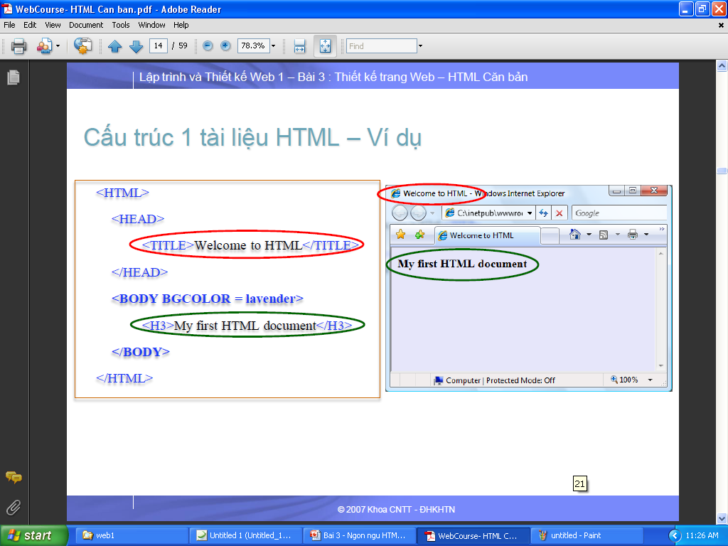
Cấu trúc của 1 tài liệu HTML

Slide 15
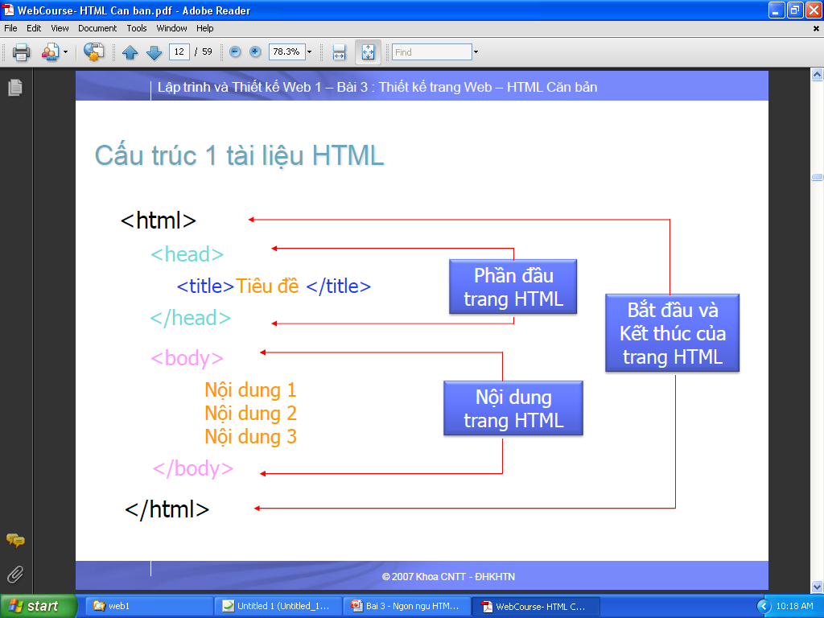
Cấu trúc của 1 tài liệu HTML

Slide 16
Cấu trúc của 1 tài liệu HTML – Tag
Một thẻ (tag) thường có 3 phần:
  Tên của thẻ: dùng để nhận dạng chức năng của thẻ
  Thuộc tính của thẻ: dùng để nhận biết dữ liệu được hiển thị như thế nào.
  Giá trị của thuộc tính thẻ
Ví dụ:
Mã HTML | Hiển thị trên trình duyệt
<FONT FACE=“Arial” SIZE=“4”> This is a webpage </FONT> | This is a webpage

Slide 17
Nội dung
Giới thiệu về HTML
Cấu trúc của 1 tài liệu HTML
Các thẻ (tags) cơ bản
Các thẻ danh sách
Thẻ liên kết trang
Thẻ tạo bảng

Slide 18
Thẻ Heading
Thẻ mở | Thẻ đóng | Mục đích
<H1> <H2> <H3> <H4> <H5> <H6> | </H1> </H2> </H3> </H4> </H5> </H6> | Định dạng dòng văn bảng theo phân cấp các đề mục. Kích thước của ký tự nhỏ dần từ 1 đến 6 Sau mỗi thẻ, văn bản tự động xuống dòng Thuộc tính: align=“cách căn chỉnh lề”: left, right, center, justify

Slide 19
Các tags trong nội dung trang HTML
Thẻ mở | Thẻ đóng | Mục đích
<Body> | </Body> | Nội dung của trang Web
<!-- | --> | Chú thích của trang HTML
<P> | </P> | Khai báo một đoạn văn bản, chèn một ký tự xuống dòng và một dòng trống. Thuộc tính: align=“cách căn chỉnh lề”: left, right, center, justify

Slide 20
Các tags định dạng ký tự
Chọn phông chữ và định dạng chữ:
Thẻ mở | Thẻ đóng | Mục đích
<B> | </B> | In đậm
<I> | </I> | In nghiêng
<U> | </U> | Gạch dưới
<TT> | </TT> | Chữ có độ rộng cố định

Slide 21
Các tags định dạng ký tự
Chọn phông chữ và định dạng chữ:
Thẻ mở | Thẻ đóng | Mục đích
<SUB> | </SUB> | Subscript, VD: số 2 trong H₂O
<SUP> | <SUP> | Supperscript VD: số 2 trong X²

Slide 22
Các tags định dạng ký tự
Chọn phông chữ và định dạng chữ:
Cú pháp như sau:
<FONT face = ??? size = ??? color = ??? … </FONT>
VD: <FONT face = “Arial” size = “4pt” color = “red” </FONT>
(Xem ví dụ 1)
Thẻ mở | Thẻ đóng | Mục đích
<FONT> | </FONT> | Định dạng kích thước, màu sắc, kiểu chữ,….

Slide 23
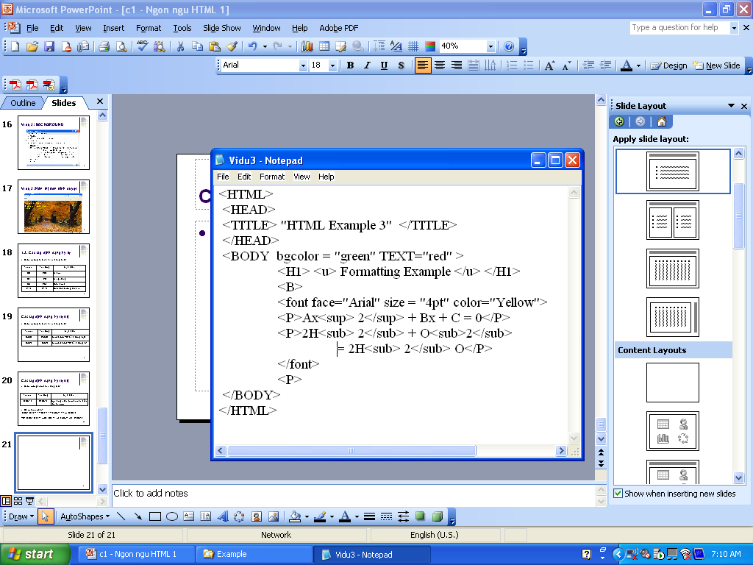
Ví dụ 1:

Slide 24
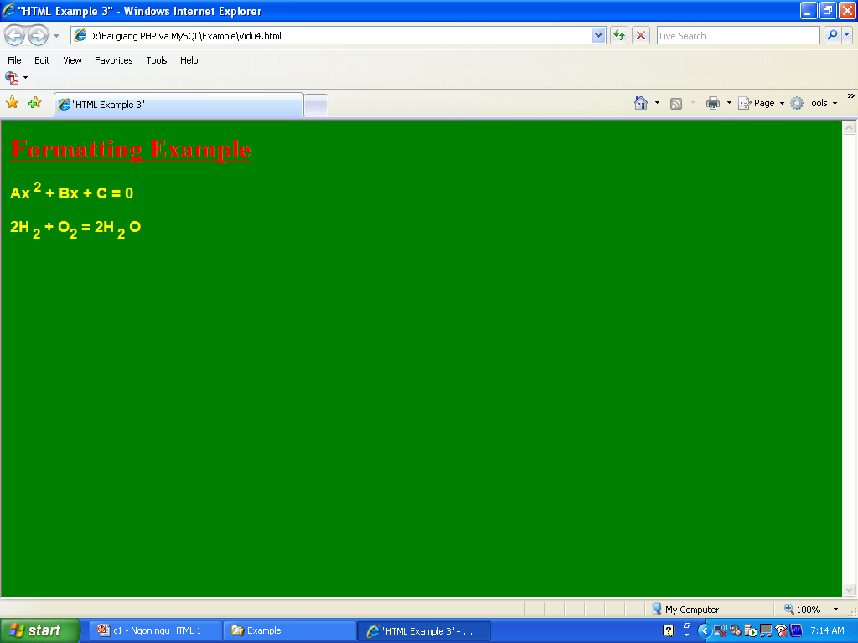
Ví dụ 1: hiển thị trên trình duyệt

Slide 25
Trang trí hình ảnh
Để chèn hình ảnh vào trang HTML ta dùng thẻ <IMG>
  Lưu ý: thẻ này không có thẻ đóng.
  Các thuộc tính của thẻ:
    SRC: qui định tên tập tin ảnh
    HEIGHT: chiều cao của ảnh
    WIDTH: chiều rộng của ảnh
    ALT: qui định một chuổi ký tự thay thế cho ảnh trong trường hợp ảnh không hiển thị ra
    ALIGN: canh chỉnh left, right, center
    (Xem ví dụ 2)

Slide 26
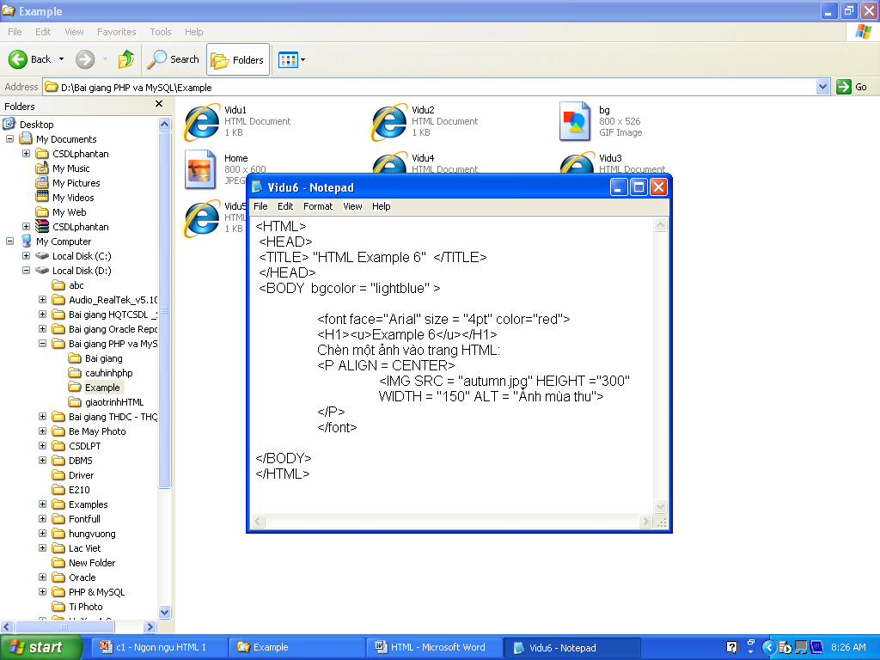
Ví dụ 2:

Slide 27
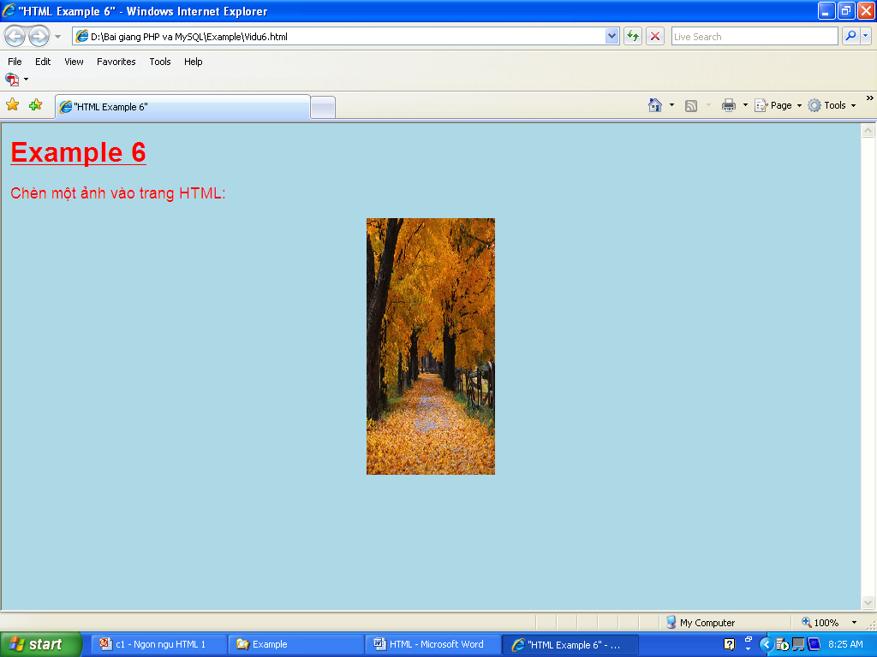
Ví dụ 2: hiển thị trên trình duyệt

Slide 28
Màu sắc và bố cục nền của trang
Giá trị màu được ghi bằng tổ hợp: RRGGBB
  RR: red
  GG: green
  BB: blue
Mỗi thành phần màu được ghi bằng số thập lục phân (hệ đếm 16) từ 00 đến FF
  Giá trị thấp nhất là 000000 là màu đen
  Giá trị cao nhất là FFFFFF là màu trắng
  Hoặc ta có thể dùng các tên màu có định nghĩa sẵn như : red (đỏ), yellow (vàng),….

Slide 29
Màu sắc và bố cục nền của trang
Giá trị màu được xác định:
#RRGGBB
RR: Màu đỏ
GG: Màu xanh lá cây
BB: Màu xanh nước biển
Giá trị màu trong hệ thập lục phân 0->F
Ví dụ:
#0000FF
#FF0000
#00FF00
#112233

Slide 30
Màu sắc và bố cục nền của trang
Màu sắc | Giá trị | Tên tiếng Anh
Đỏ Đỏ sẫm Xanh lá cây Xanh nhạt Xanh nước biển Vàng Vàng nhạt Trắng Đen Xám Nâu Tím Tím nhạt Hồng Da cam Màu đồng phục hải quân | #FF0000 #8B0000 #00FF00 #90EE90 #0000FF #FFFF00 #FFFFE0 #FFFFFF #000000 #808080 #A52A2A #FF00FF #EE82EE #FFC0CB #FFA500 #000080 #4169E1 #7FFFD4 | RED DARKRED GREEN LIGHTGREEN BLUE YELLOW LIGHTYELLOW WHITE BLACK GRAY BROWN MAGENTA VIOLET PINK ORANGE NAVY ROYALBLUE AQUAMARINE

Slide 31
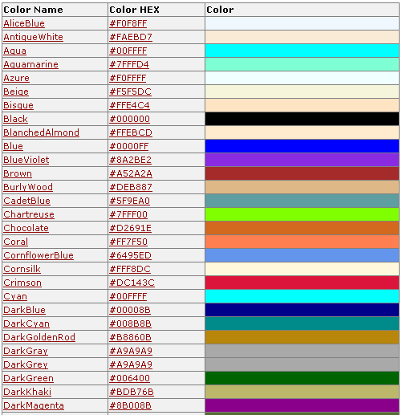
http://www.w3schools.com/tags/ref_colornames.asp

Slide 32
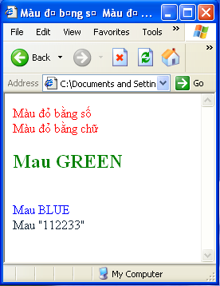
Màu sắc và bố cục nền của trang
<body>
<font color="#FF0000">Màu đỏ bằng số </font><br>
<font color="red">Màu đỏ bằng chữ </font><br>
<font color="green">
<h2>Mau GREEN </h2>
</font><br>
<font color="blue">Mau BLUE </font><br>
<font color="#112233">Mau &quot;112233&quot; </font><br>
</body>

Slide 33
Màu sắc và bố cục nền của trang
Màu nền, màu chữ được đặt tương ứng nhờ vào các biến thuộc tính BGCOLOR, TEXT. (Xem ví dụ 2)
Ngoài ra ta có thể đặt hình nền cho trang nhờ vào biến thuộc tính BACKGROUND
  Lưu ý: chép ảnh cần dùng làm hình nền vào cùng tập tin HTML. (Xem ví dụ 3, 4)

Slide 34
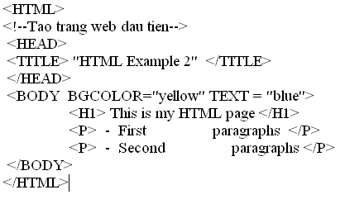
Ví dụ 3: BGCOLOR

Slide 35
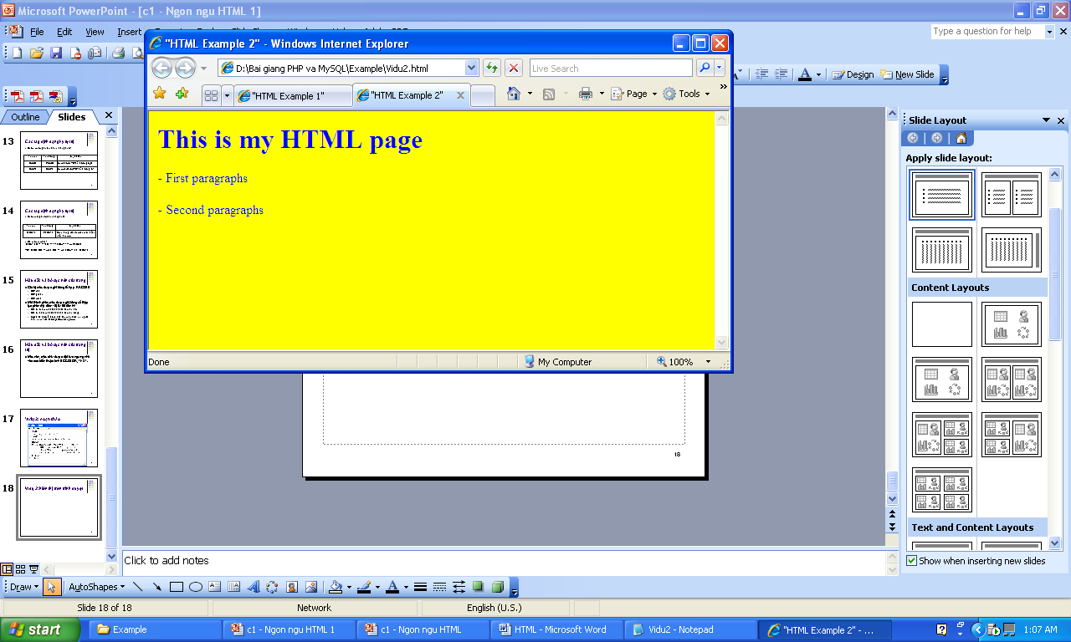
Ví dụ 3: BGCOLOR

Slide 36
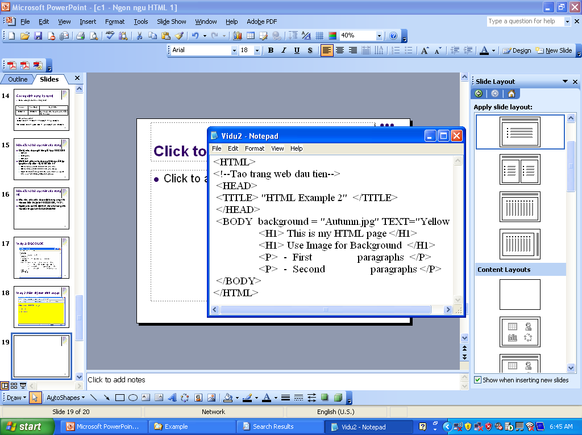
Ví dụ 4: BACKGROUND

Slide 37
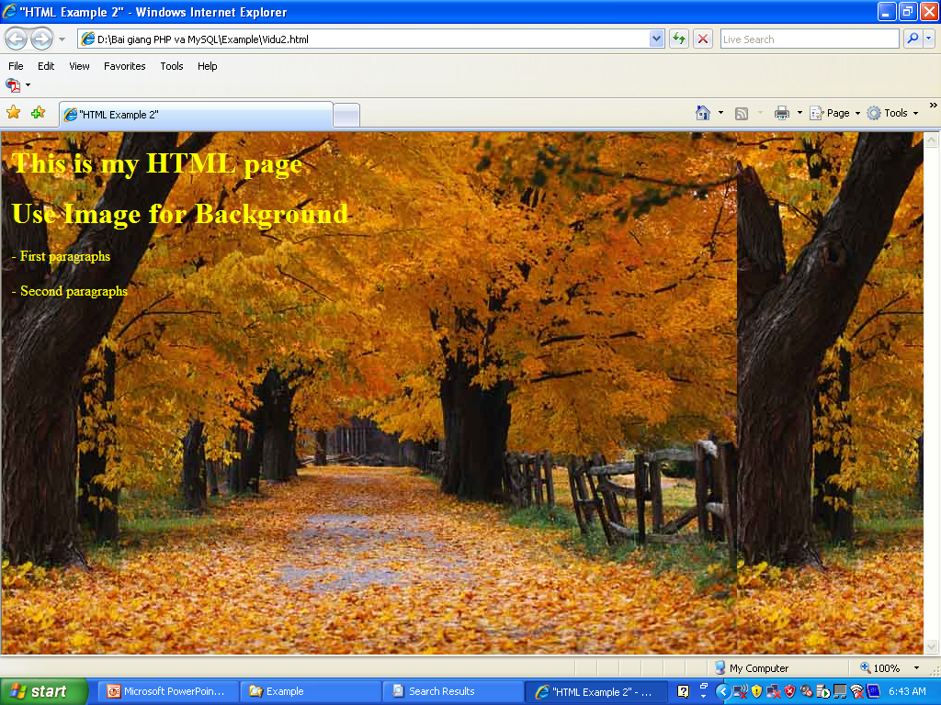
Ví dụ 4: BACKGROUND

Slide 38
Nội dung
Giới thiệu về HTML
Cấu trúc của 1 tài liệu HTML
Các thẻ (tags) cơ bản
Các thẻ danh sách
Thẻ liên kết trang
Thẻ tạo bảng

Slide 39
Định dạng danh sách các đề mục
HTML hỗ trợ việc trình bày các đề mục với dạng các nút hay đánh số thứ tự
Dạng đánh số thứ tự (Ordered list - OL) | Dạng các nút (Unordered List – UL)
1. Mục 1 2. Mục 2 3. Mục 3 | Mục 1 Mục 2 Mục 3

Slide 40
Định dạng danh sách các đề mục
HTML hỗ trợ việc trình bày các đề mục với các nút hay đánh số thứ tự
  Danh sách đề mục đánh số thứ tự <OL>
    Mỗi mục danh sách bắt đầu bằng <LI>
    Cú pháp: <OL Type = kiểu đánh số>
Kiểu đánh số | Kiểu ký tự dùng để đánh số thứ tự
I i (mặc định) A a | Dùng chữ số la mã I, II, III, .... Dùng chữ số thường 1,2,3,... Dùng ký tự A, B, C, ... Dùng ký tự a,b,c, ...

Slide 41
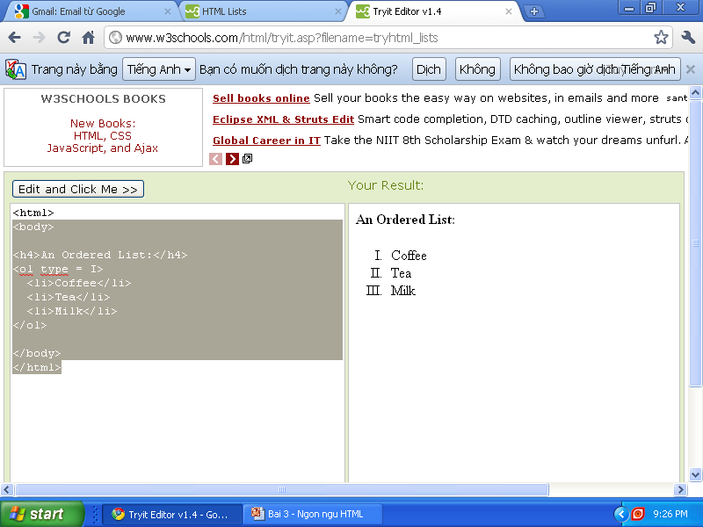
Định dạng danh sách các đề mục
<body>
<h4> An Ordered List:</h4>
<ol type = I>
<li>Coffee</li>
<li>Tea</li>
<li>Milk</li>
</ol>
</body>
Click xem ví dụ

Slide 42
Định dạng danh sách các đề mục
Các danh sách không có số thứ tự <UL>: mặc định là các bullet, có thể dùng thuộc tính Type để đổi dạng khác
  Cú pháp: <UL Type = kiểu danh sách>
  Mỗi mục danh sách bắt đầu bằng <LI>
Kiểu danh sách | Kiểu bullet dùng đánh dấu
Square Circle Disc (mặt định) | Bullet là hình vuông đầy. Bullet là hình tròn rỗng. Bullet là hình tròn đầy.

Slide 43
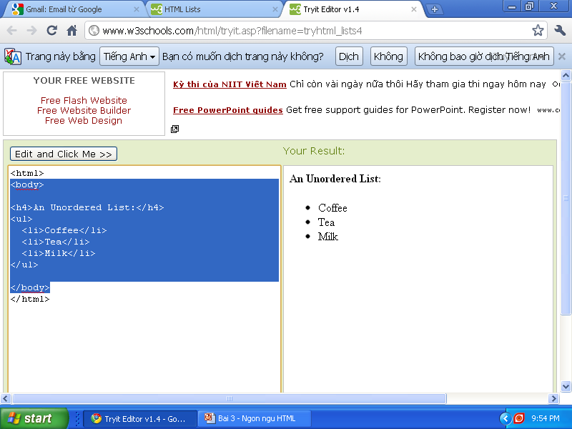
Định dạng danh sách các đề mục
<body>
<h4> An Unordered List:</h4>
<ul>
<li>Coffee</li>
<li>Tea</li>
<li>Milk</li>
</ul>
</body>
Click xem ví dụ

Slide 44
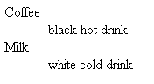
Định dạng danh sách các đề mục
Danh sách đề mục có diễn giải bắt đầu là <DL> kết thúc </DL> trong đó mỗi mục trong danh sách <DT> là từ khoá, <DD> là diễn giải.
Click xem ví dụ
<body>
<dl>
<dt>Coffee</dt>
<dd>- black hot drink</dd>
<dt>Milk</dt>
<dd>- white cold drink</dd>
</dl>
</body>

Slide 45
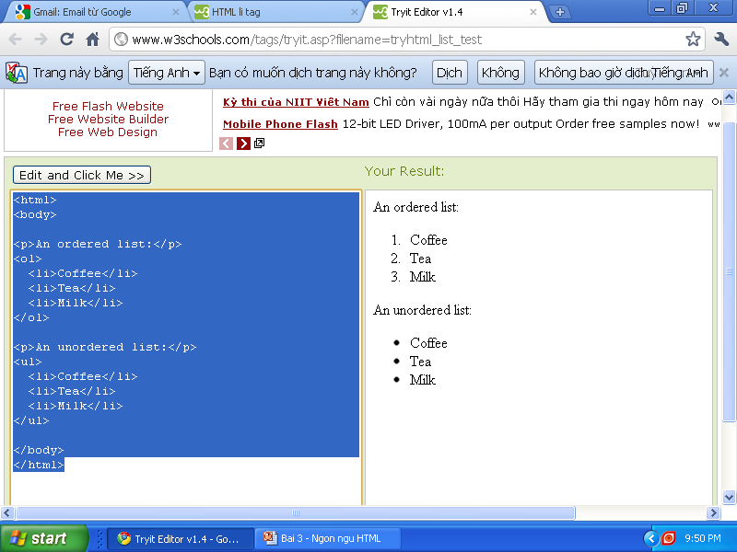
Ví dụ 5: dạng danh sách đề mục
<body>
<p>An ordered list:</p>
<ol>
<li>Coffee</li>
<li>Tea</li>
<li>Milk</li>
</ol>
<p>An unordered list:</p>
<ul>
<li>Coffee</li>
<li>Tea</li>
<li>Milk</li>
</ul>
</body>
Click xem ví dụ

Slide 46
Nội dung
Giới thiệu về HTML
Cấu trúc của 1 tài liệu HTML
Các thẻ (tags) cơ bản
Các thẻ danh sách
Thẻ liên kết trang
Thẻ tạo bảng

Slide 47
Liên kết (link) trang
Đặc điểm của HTML có thể liên kết các trang khác nhau hoặc các phần nằm trong cùng trang lại với nhau bằng cách dùng tag <A> và </A>
Ta gọi:
  Đối tượng sử dụng để kích chuột vào là: Đối tượng liên kết. Đối tượng có thể là: văn bản, hình ảnh.
  Địa chỉ nội dung sẽ được hiện ra là Đích liên kết

Slide 48
Liên kết (link) trang
  Các thuộc tính:
    href=“đích liên kết”: Nếu trong cùng web nên sử dụng đường dẫn tương đối.
    target=“tên cửa sổ đích”. Có một số tên đặc biệt:
      _self: cửa sổ hiện tại
      _blank: cửa sổ mới
  Liên kết trang được thực hiện bằng tag <A> </A> với nhiều cấp độ khác nhau:

Slide 49
Liên kết (link) trang
  Liên kết với một phần khác nằm trong cùng trang hiện hành:
    Đặt tên ở đầu của các phần sẽ được liên kết đến:
    <A Name=“#Giới thiệu”><H1>1. Giới thiệu</H1></A>
    Ở mỗi điểm liên kết được đặt bằng từ khoá:
    Hãy đọc trước <A HREF=“#Giới thiệu”> phần giới thiệu </A> để biết nội dung môn học.

Slide 50
Liên kết (link) trang
  Liên kết với một phần nằm trong trang khác (được lưu trữ cùng thư mục với trang hiện hành):
    Đặt tên ở đầu của các phần sẽ được liên kết đến:
    VD: <A Name=“#Giới thiệu”><H1>1. Giới thiệu </H1></A>
    Trong trang HTML khác ở điểm liên kết được đặt bằng từ khoá:
    VD: Hãy đọc trước <A HREF=“GioiThieu.HTML#Giới thiệu”>phần giới thiệu</A> để biết nội dung môn học.

Slide 51
Liên kết (link) trang
Liên kết đến địa chỉ website hay một trang cụ thể trên website (ta chỉ cần ghi trực tiếp địa chỉ của trang cần liên kết đến)
    Các trang web liên kết:
    <P><A HREF=“http://www.vnuhcm.edu.vn”> Trang web Đại học Quốc Gia TP. HCM </A></P>
    <P><A HREF=“http://www.yahoo.com”> Yahoo </A></P>
  (Xem ví dụ 6)

Slide 52
Liên kết (link) trang
  Liên kết đến địa chỉ Email:
    Các trang web liên kết:
    <P><A HREF=“maito:htthanh@vnuhcm.edu.vn”> Hồ Trung Thành </A></P>

Slide 53
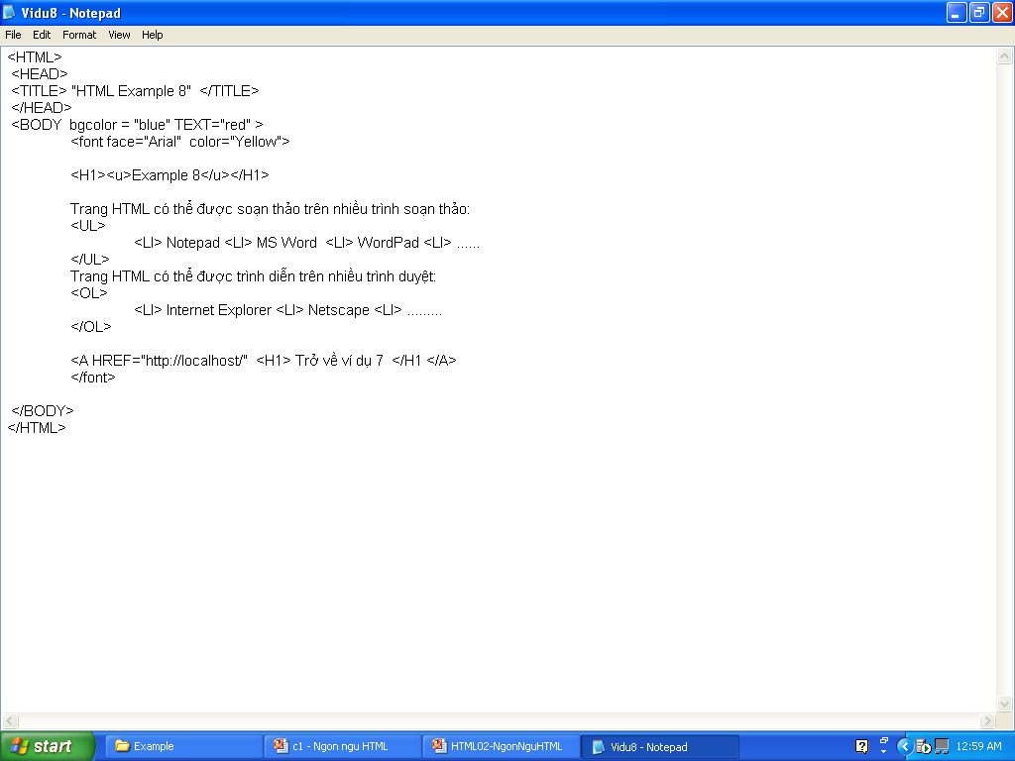
Ví dụ 6:

Slide 54
Nội dung
Giới thiệu về HTML
Cấu trúc của 1 tài liệu HTML
Các thẻ (tags) cơ bản
Các thẻ danh sách
Thẻ liên kết trang
Thẻ tạo bảng

Slide 55
Tạo bảng trong HTML
Để tạo một bảng ta dùng tag:
  <TABLE> …….. </TABLE>
Các thuộc tính:
  CAPTION: định nghĩa tiêu đề cho bảng
  BORDER=“số”: kích thước đường viền. Đặt bằng 0 (mặc định): không có đường viền.
  WIDTH=“rộng”, HEIGHT=“cao”: độ rộng và độ cao của bảng. Có thể đặt theo 2 cách:
    n: (n là số) Quy định độ rộng, cao là n pixels
    n%: Quy định độ rộng, cao là n% độ rộng, cao của đối tượng chứa bảng.

Slide 56
Tạo bảng trong HTML
Để tạo một bảng ta dùng tag:
  <TABLE> …….. </TABLE>
Các thuộc tính:
  CELLSPACING=“số”: Khoảng cách giữa 2 ô liên tiếp
  CELLPADDING=“số”: Khoảng cách từ góc ô đến nội dung ô
  BGCOLOR=“màu”: màu nền của bảng
  BACKGROUND=“địa_chỉ_ảnh”: Địa chỉ của file ảnh làm nền cho bảng. Nên sử dụng đường dẫn tương đối nếu có thể.

Slide 57
Tạo bảng trong HTML
Để tạo dòng cho bảng dùng tag <tr>…</tr>
Ghi chú: bảng có bao nhiêu dòng thì có bấy nhiêu cặp thẻ này
Tạo ô:
  Ô tiêu đề của bảng: <th>…</th>
  Ô dữ liệu: <td>…</td>
  Tổng số thẻ <td> và <th> bằng số ô của bảng. Dòng có bao nhiêu ô thì có bấy nhiêu thẻ <td> và/hoặc <th> nằm trong cặp thẻ <tr>…</tr> tương ứng
  Chú ý: Để có được một ô trống trong bảng (ô không có dữ liệu) thì cần đặt nội dung ô là: &nbsp;
  (Xem ví dụ 7)

Slide 58
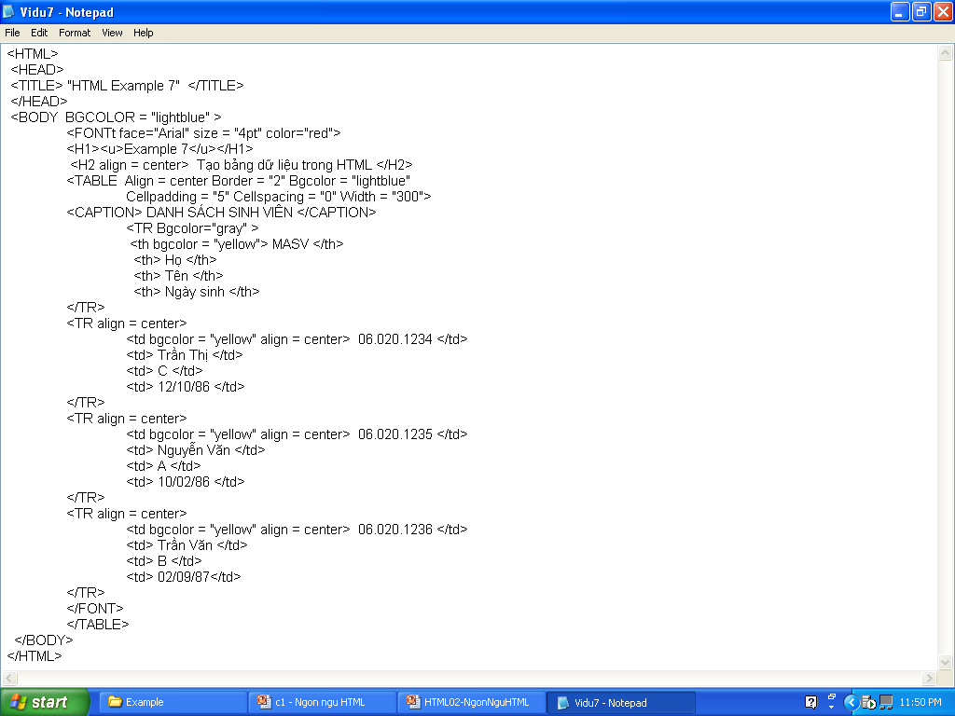
Ví dụ 7:

Slide 59
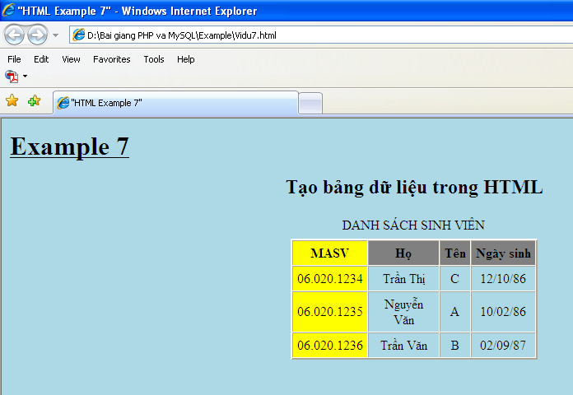
Ví dụ 7:

Slide 60
Khung (Frame)
Cho phép chia một trang web làm nhiều phần, mỗi phần chứa nội dung của 1 trang web khác

Slide 61
Khung
Tạo trang web chứa các khung:
  Thay thẻ <body>…</body> bằng:
  <frameset>
  các khung
  </frameset>
  <noframes>
  nội dung trong trường hợp trình duyệt không hỗ trợ khung
  </noframes>
  (xem ví dụ 8)

Slide 62
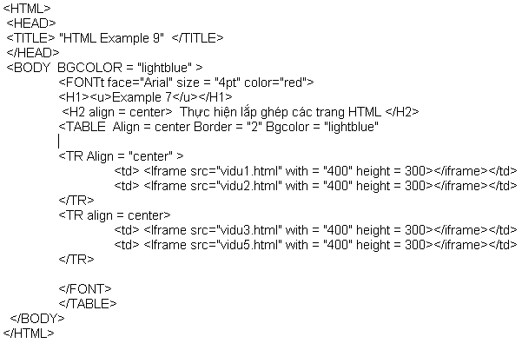
Ví dụ 8:

Slide 63
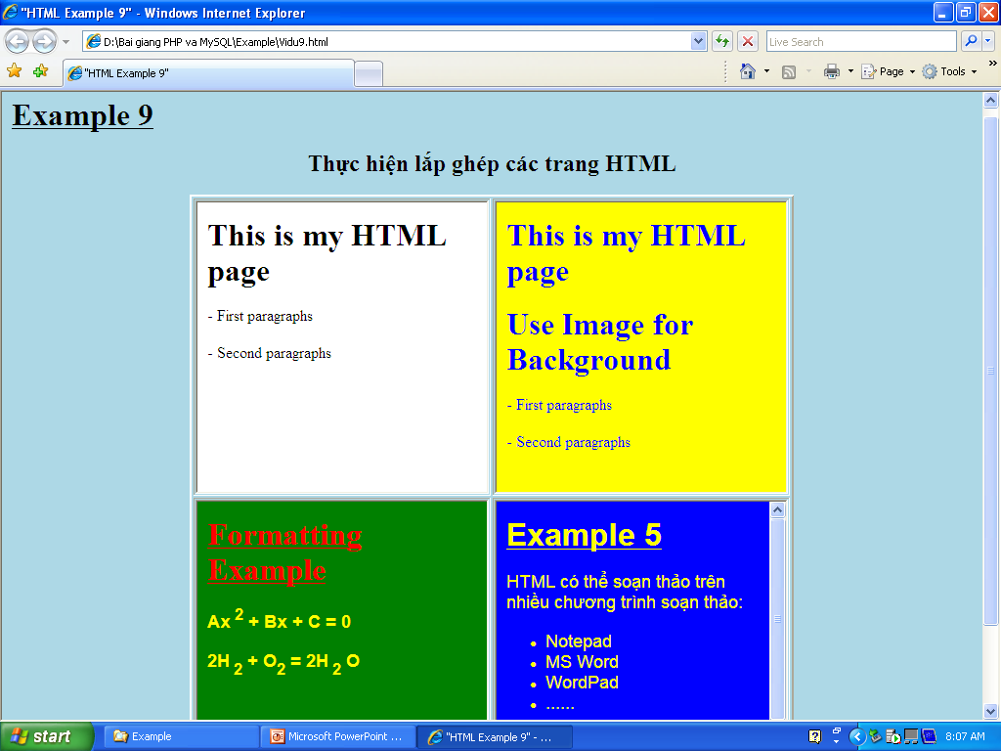
Ví dụ 8:

Slide 64
Khung
Một số thuộc tính của <frameset>
  rows = “n₁, n₂, … n_{k}” hoặc cols = “n₁, n₂, … n_{k}”: Quy định có k dòng (hoặc cột), độ rộng dòng (cột) thứ i là n_{i}. n_{i} là số, có thể thay bằng *: phần còn lại
  frameborder = yes hoặc no
  framespacing = “n”: Khoảng cách giữa 2 khung

Slide 65
Hình thức tạo một Frameset
Tạo một trang leftframe hiển thị danh sách các link đến các website
Tạo một trang frameset liên kết với trang leftframe để hiển thị theo mong muốn.
(Xem ví dụ ViDuFrameSet.html và FrameSet.html)

Slide 66
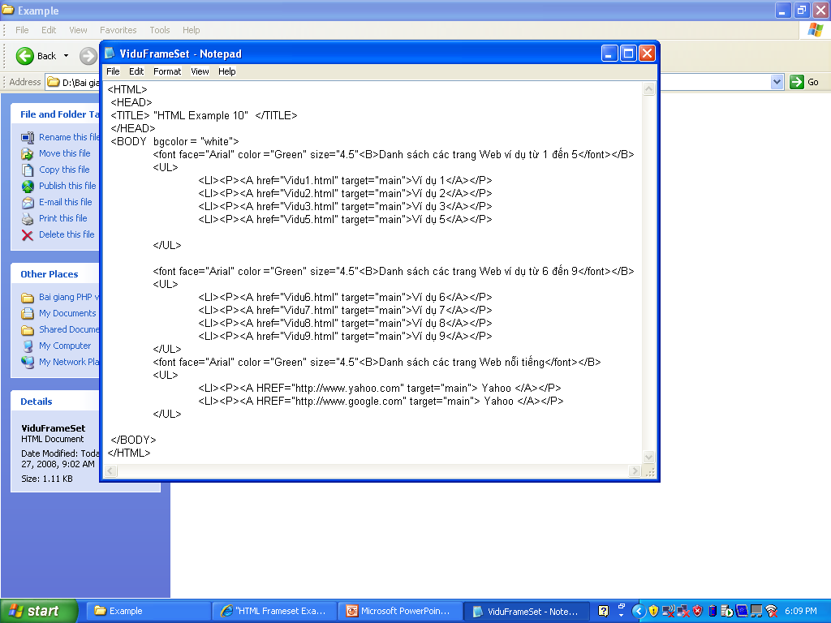
Soạn thảo trang ViDuFrameSet.html

Slide 67
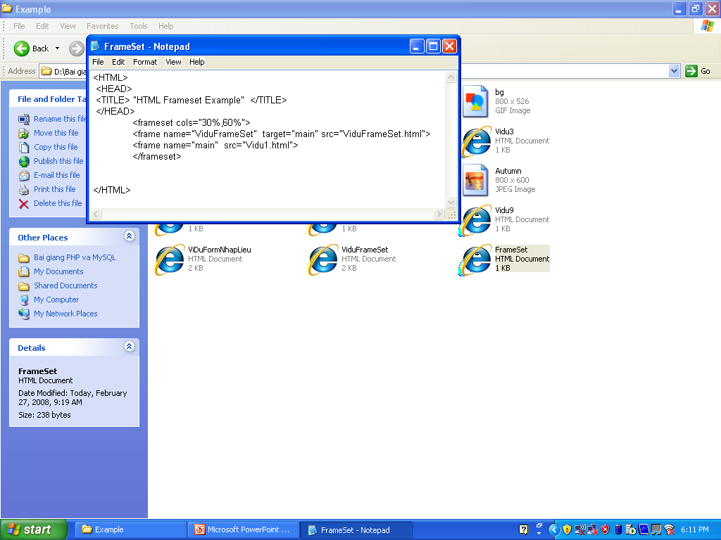
Soạn thảo trang FrameSet.html

Slide 68
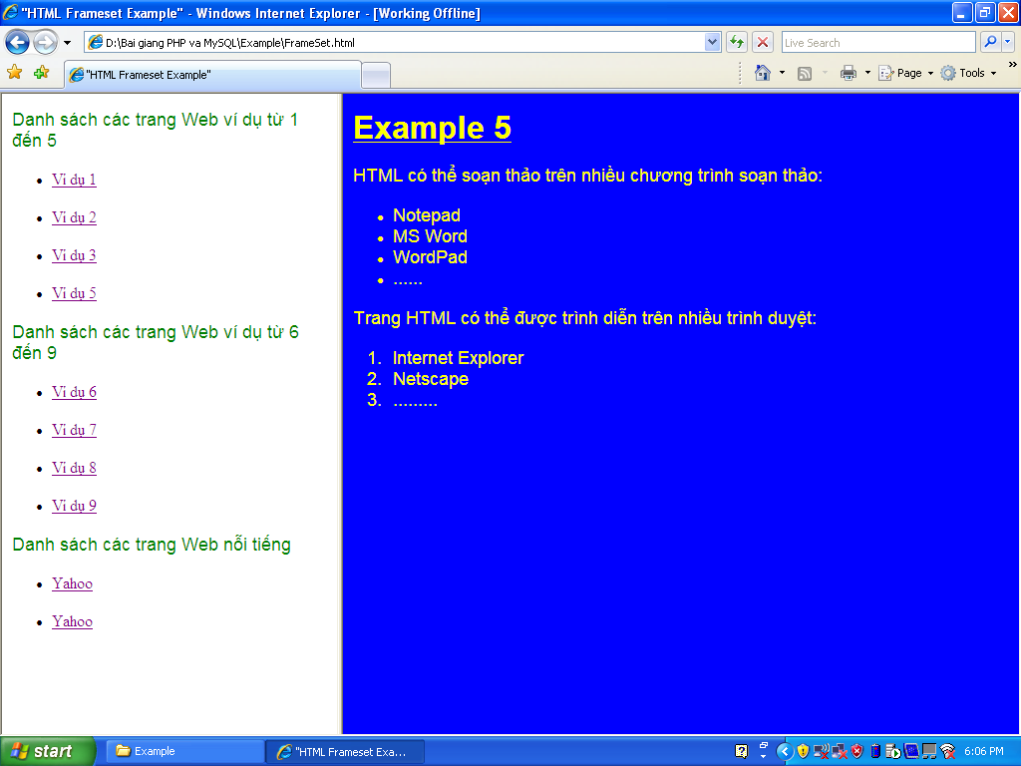
Ví dụ 10: hiển thị trên trình duyệt

Slide 69
Thẻ <marquee>
Thẻ <marquee> sẽ làm chạy hầu hết các đối tượng trong thẻ như: chữ, hình ảnh, các định dạng khác.
Cú pháp như sau:
<marquee> đối tượng chạy </marquee>

Slide 70
Thẻ <marquee>
Thuộc tính direction (hướng chạy):
  Mặc định các đối tượng sẽ chạy từ phải sang trái. Tuy nhiên ta có thể thay đổi hướng chạy.
  Các giá trị của thuộc tính: down, left, right, up
Thuộc tính behavior (kiểu chạy):
  Slide: chạy 1 lần rồi dừng
  Scroll : chạy bình thường
  Alternate: chạy qua rồi chạy lại

Slide 71
Thẻ <marquee>
Thuộc tính scrollamount (tốc độ chạy):
  Giúp tăng hay giảm tốc độ chạy, thuộc tính này nhận giá trị chạy là số nguyên
Thuộc tính loop (chế độ lặp):
  Lặp 1 lần: loop = 1
  Lặp liên tục: loop = -1

Slide 72
Ví dụ thẻ <marquee>
<body>
<marquee direction = "right" behavior = "scroll" loop = -1 scrollamount = 10> Chạy từ phải qua, kiểu chạy scroll, lặp liên tục, tốc độ chạy 10 </marquee>
<marquee direction = "left" behavior = "slide" loop = 1 scrollamount = 10> Chạy từ trái qua, kiểu chạy slide, lặp 1 lần, tốc độ chạy 10 </marquee>
<marquee direction = "down" behavior = "scroll" loop = -1 scrollamount = 10> <p align="center"> Chạy từ trên xuống, kiểu chạy scroll, lặp liên tục, tốc độ chạy 10 </p></marquee>
<marquee direction = "up" behavior = "alternate" loop = 1 scrollamount = 10> <p align="center"> Chạy từ dưới lên, kiểu chạy alternate, lặp 1 lần, tốc độ chạy 10 </p></marquee>
</body>

